Slide 1

Une chanson
Vendredi, 8 mai
Learning objective:
To understand a song about drinks

Slide 2




Les boissons - Extras
un verre
une tasse
une bouteille
grand
petit
citron
a glass
a cup
a bottle
big
small
lemon

Slide 3
Levez-vous!
You will be given the name of a drink.
When you hear your drink on the song, stand up!

Slide 4

Mettez les phrases dans le bon ordre
Listen to the song
See if you can put the lyrics in the right order.

Slide 5
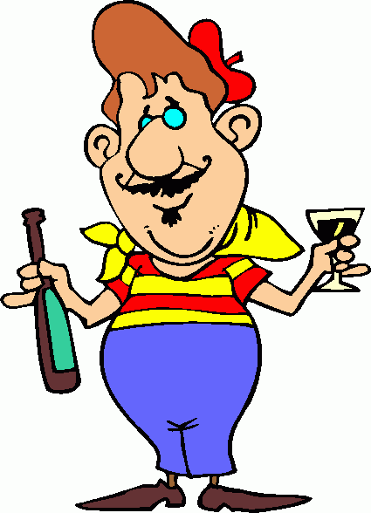
Completez les phrases
J’ai bu un chocolat-___________
Une tasse de ________
Un _______ de pommes
Un verre de ___________
Un _________ au lait
Un _________ et
Une bouteille de __________

Slide 6
Completez les phrases
Un jus d’______________
Un _________ rouge
Un grand _______________
Une grand bouteille
Un vin ______________
Un ______________ citron
et _____________ jus de raisins

Slide 7

Des questions
La Carte
thé (au lait/citron) - €2,00
café - petit - €2,00
- grand - €3,00
chocolat-chaud - €2,50
coca - €1,50
lait - €1,50
jus (d’orange, de
pommes, de raisins) - €2,00
bouteille d’eau (grand) - €2,50
vin rouge/blanc - €3,00
bouteille de vin - €10,00
Il a bu combien de boissons?
Ca fait combien?

